Slide 1
AMVAG 2024

Slide 2
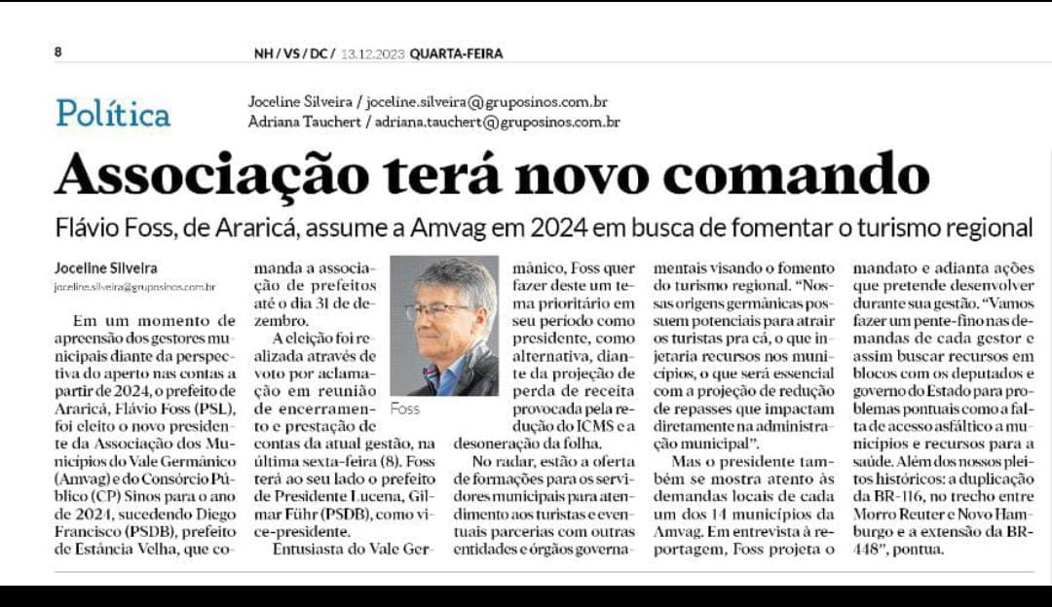
Posse nova diretoria - janeiro

Slide 3
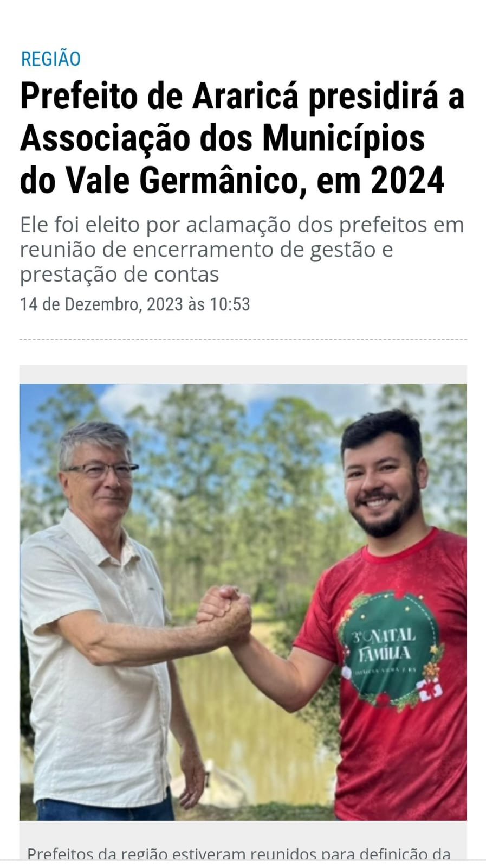
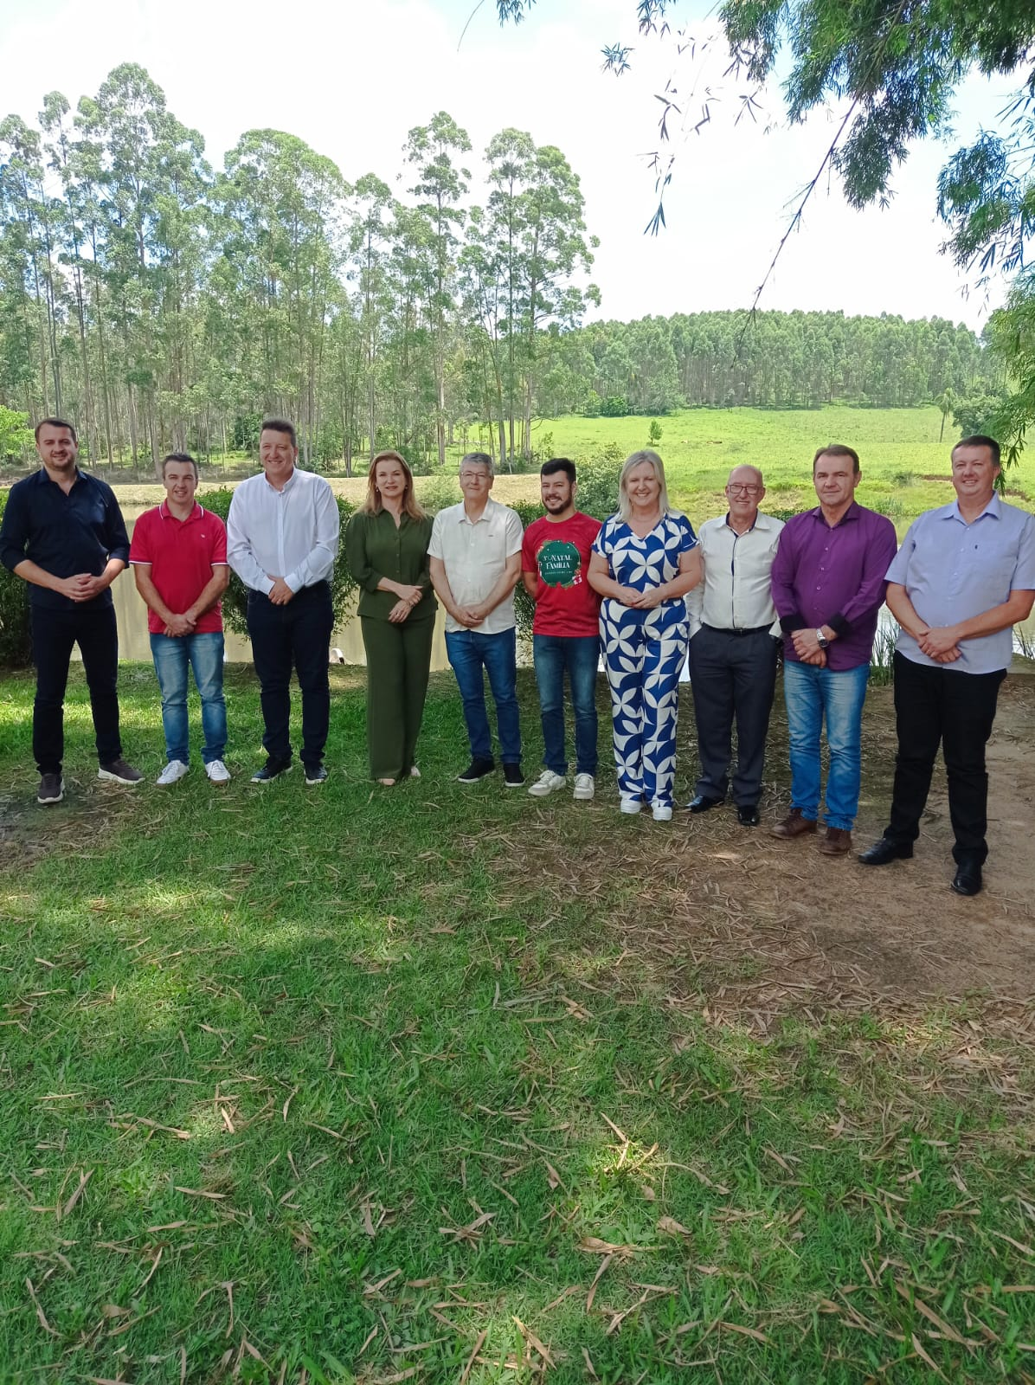

Slide 4
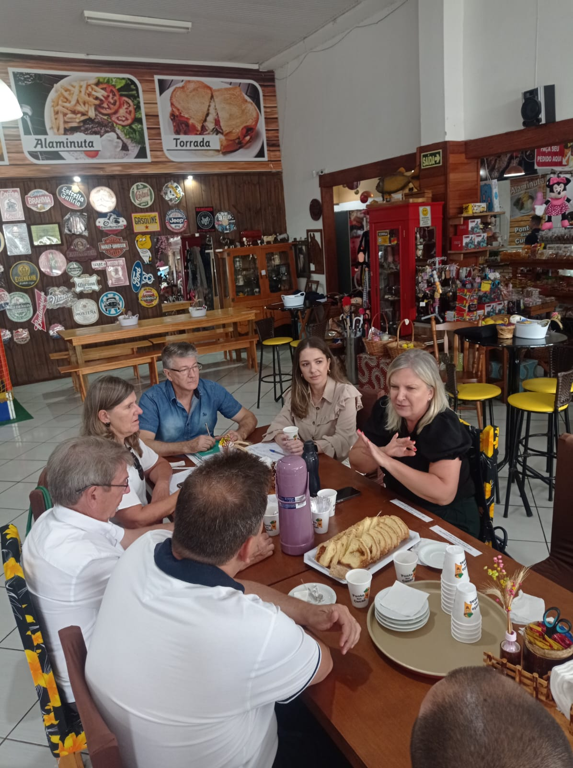
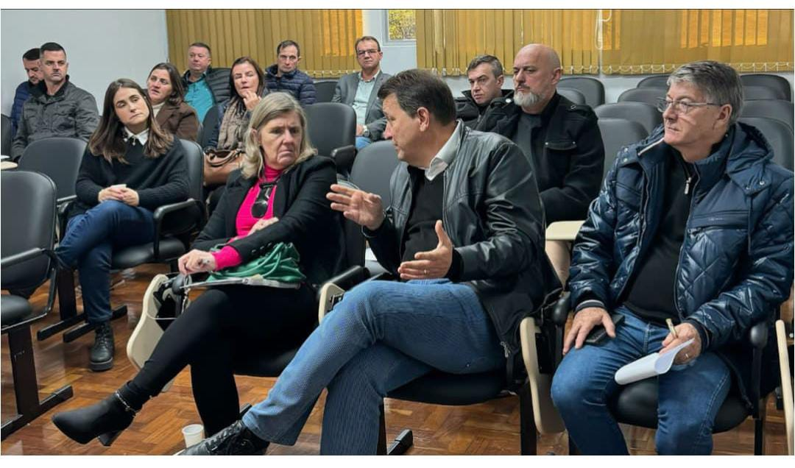
Diversas pautas nas reuniões realizadas ao longo do ano

Slide 5
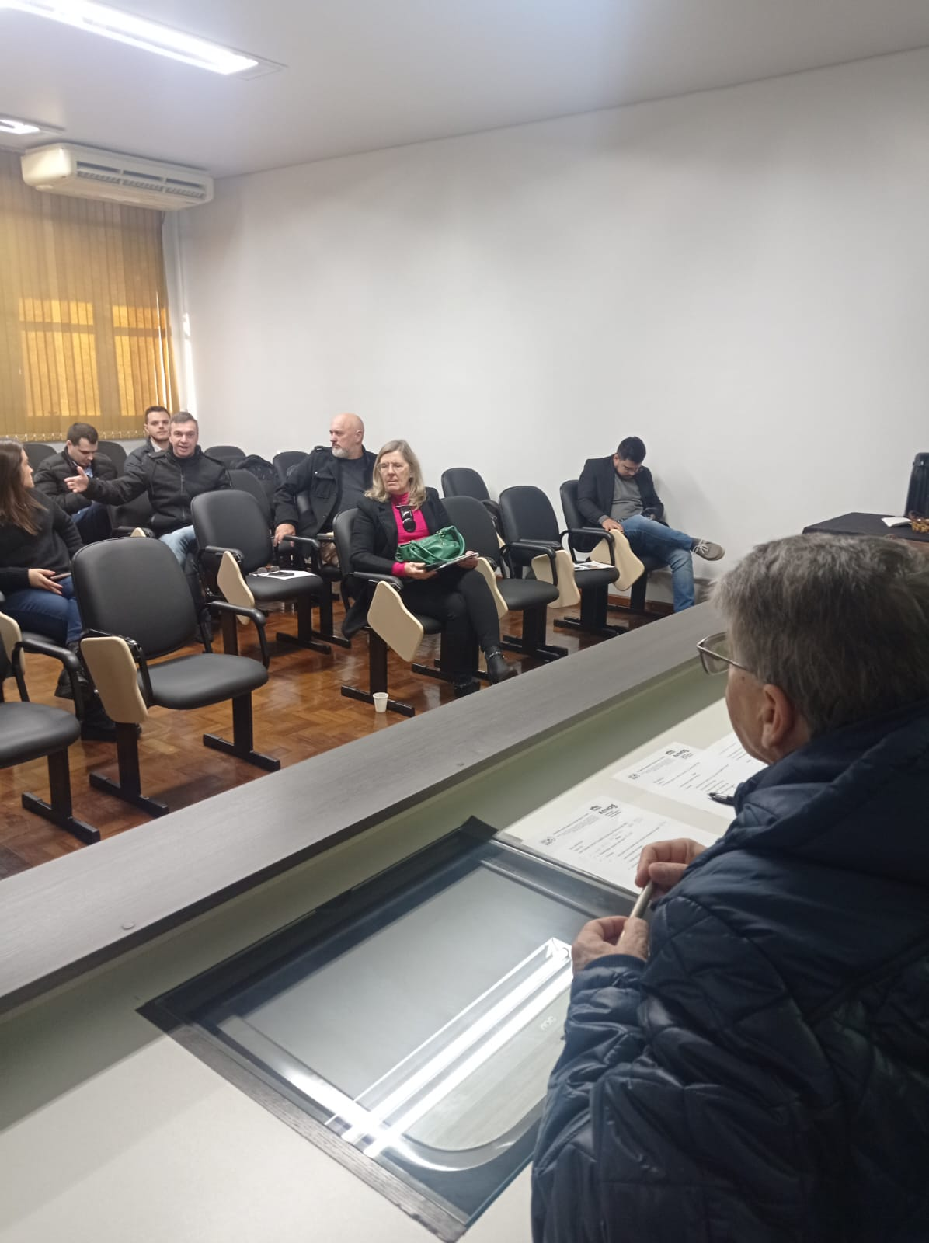
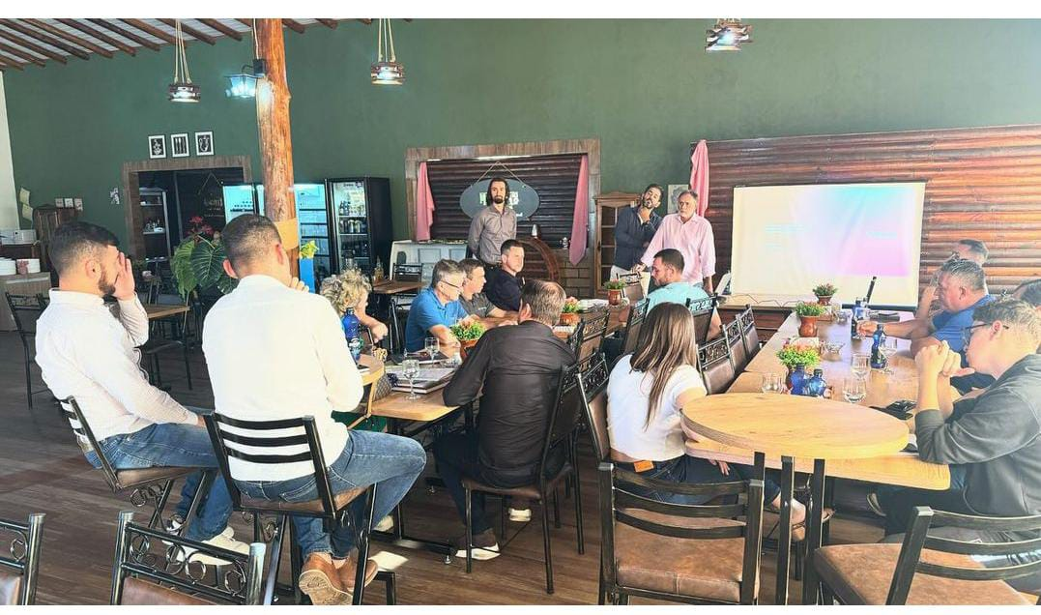

Slide 6
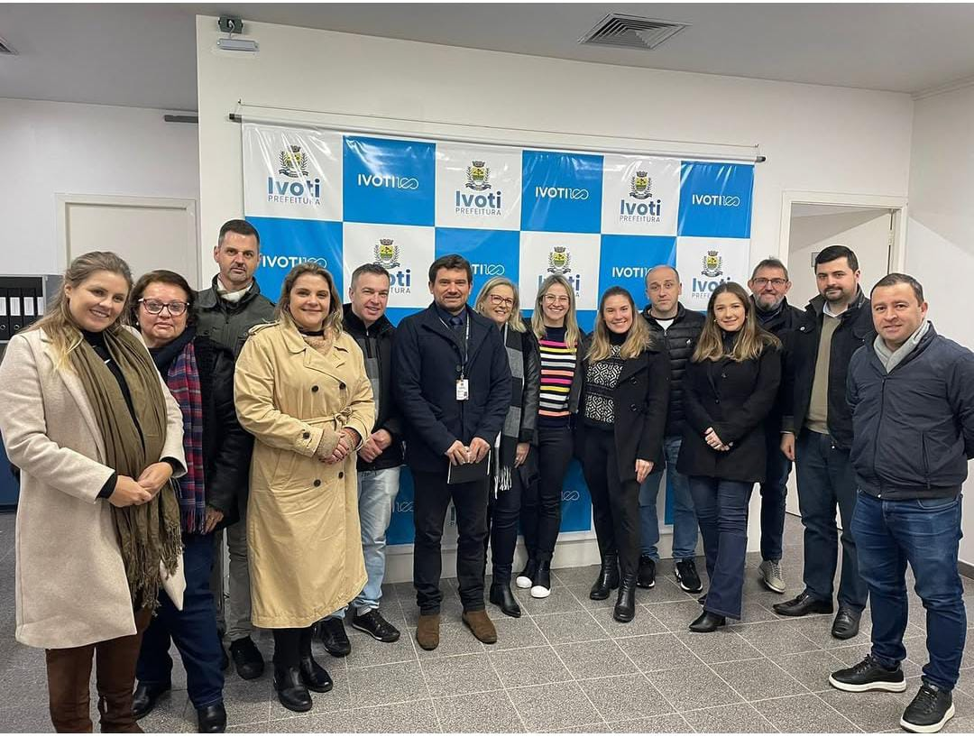
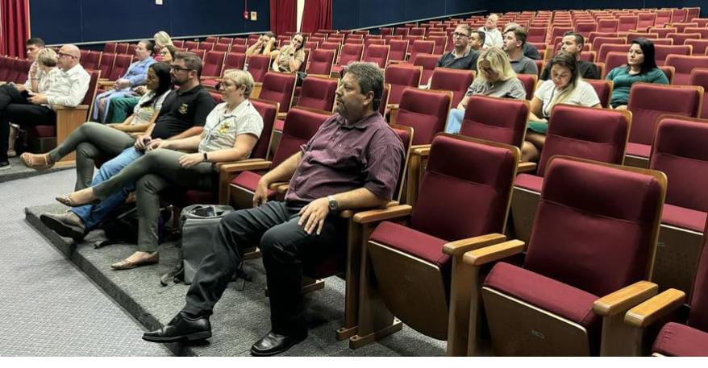
Coordenadorias de Turismo, Cultura e de Saúde, discutiram temas pertinentes

Slide 7
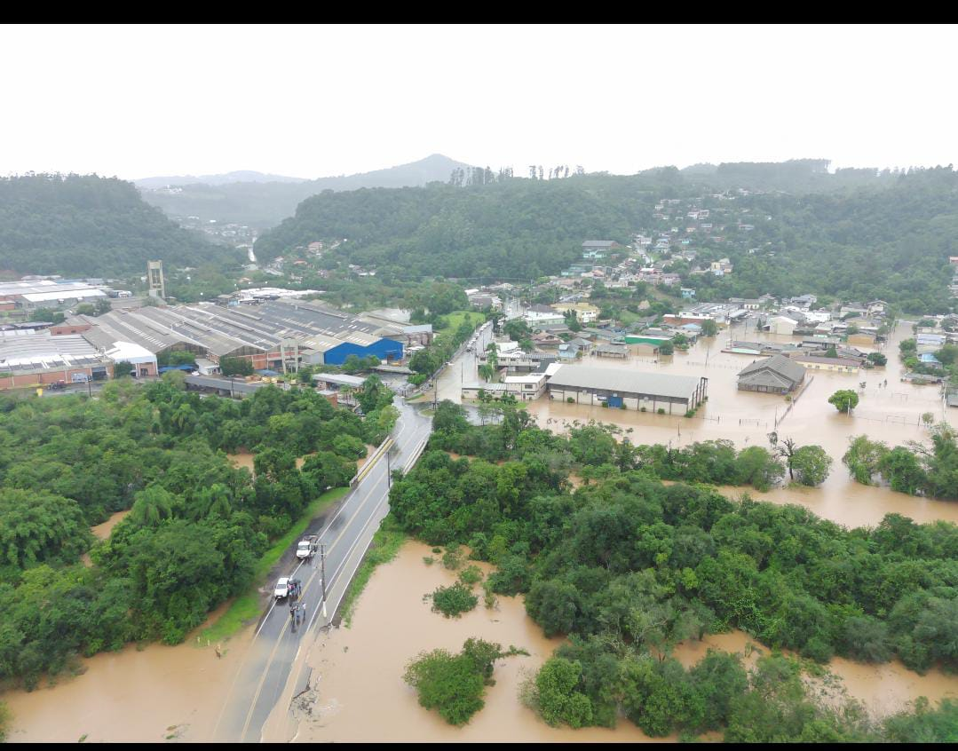
Pior enchente da história devastou a região

Slide 8
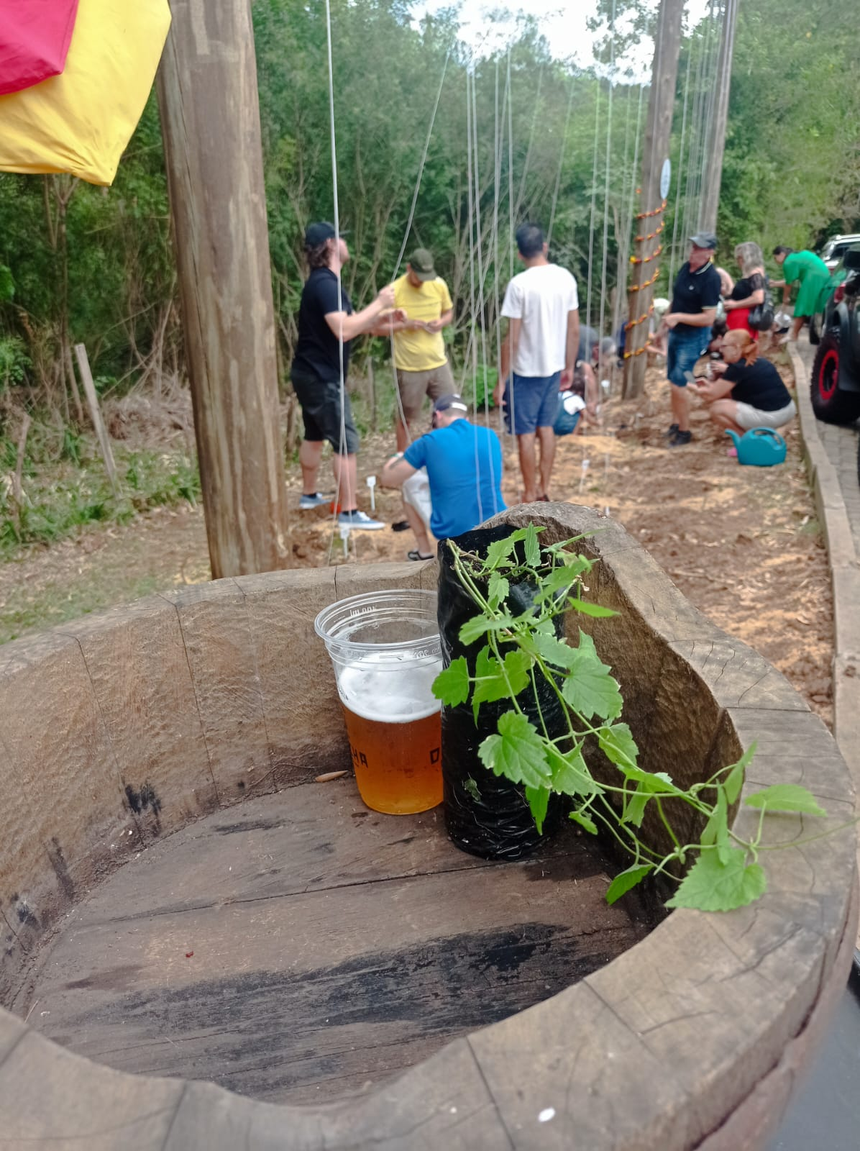

Tivemos inovação com a Festa do Lúpulo

Slide 9
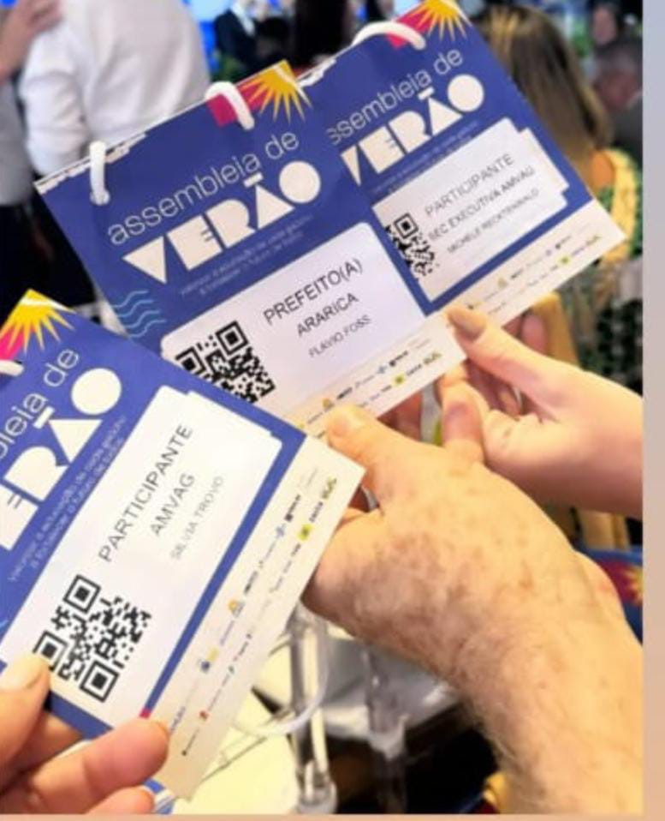
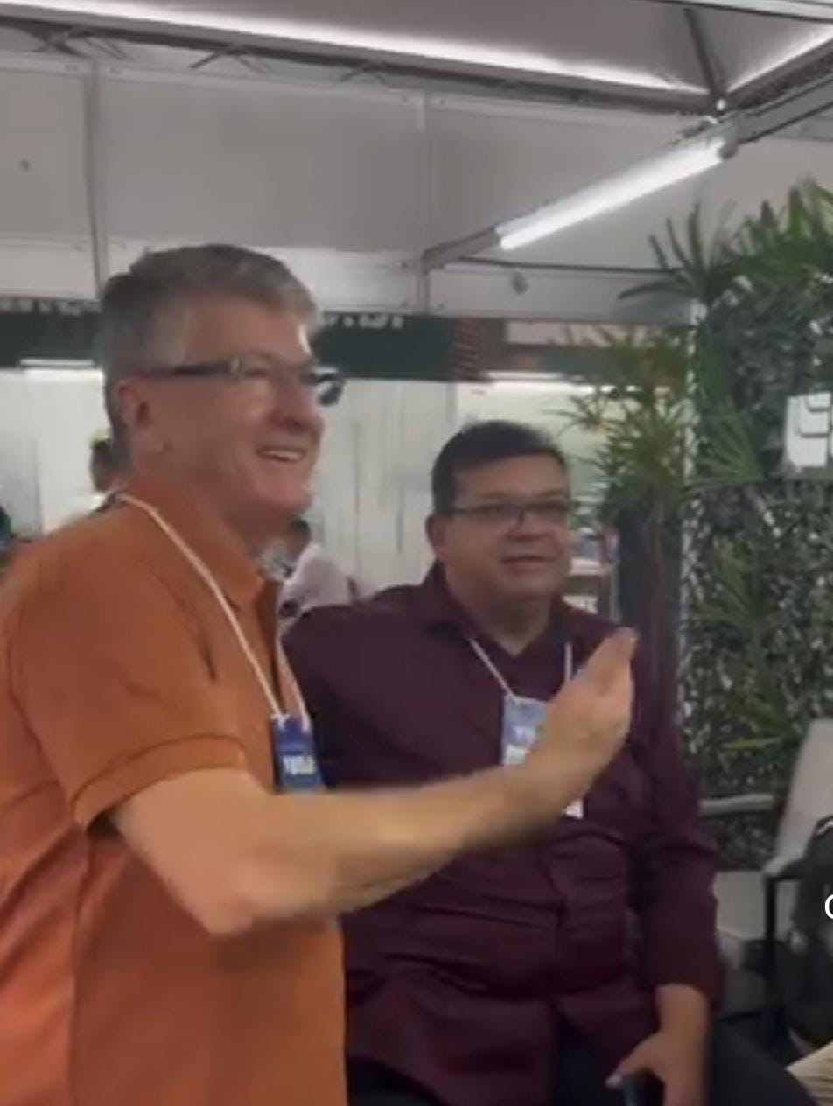
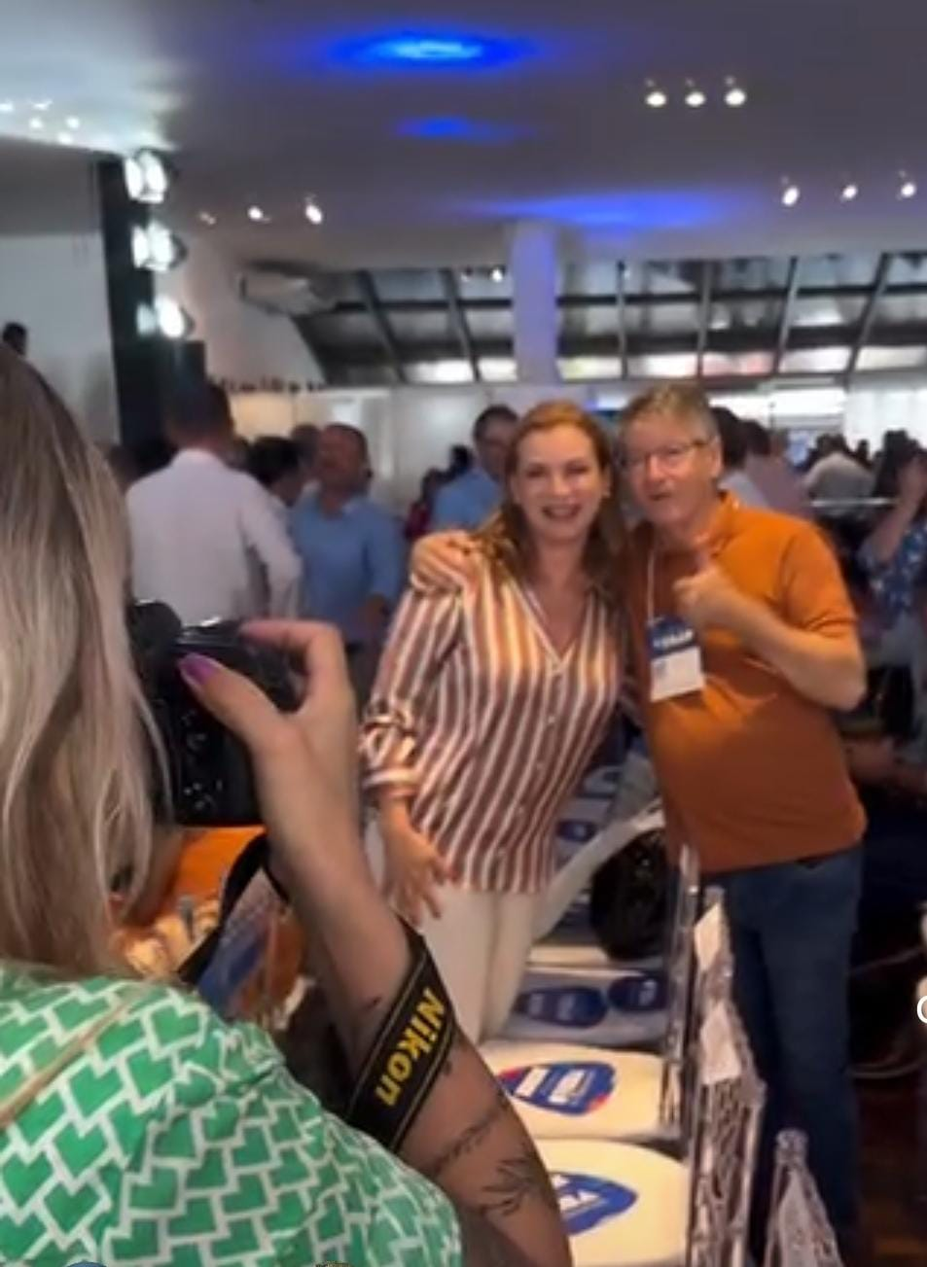
Presença na Famurs de Verão, em Xangrilá

Slide 10
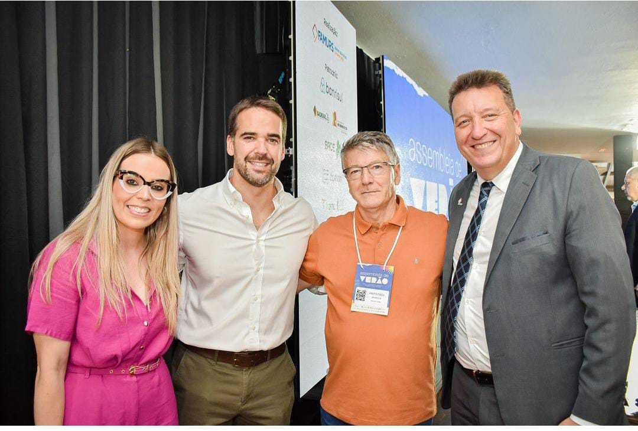

Slide 11
Livro sobre o bicentenário, um marco histórico

Slide 12
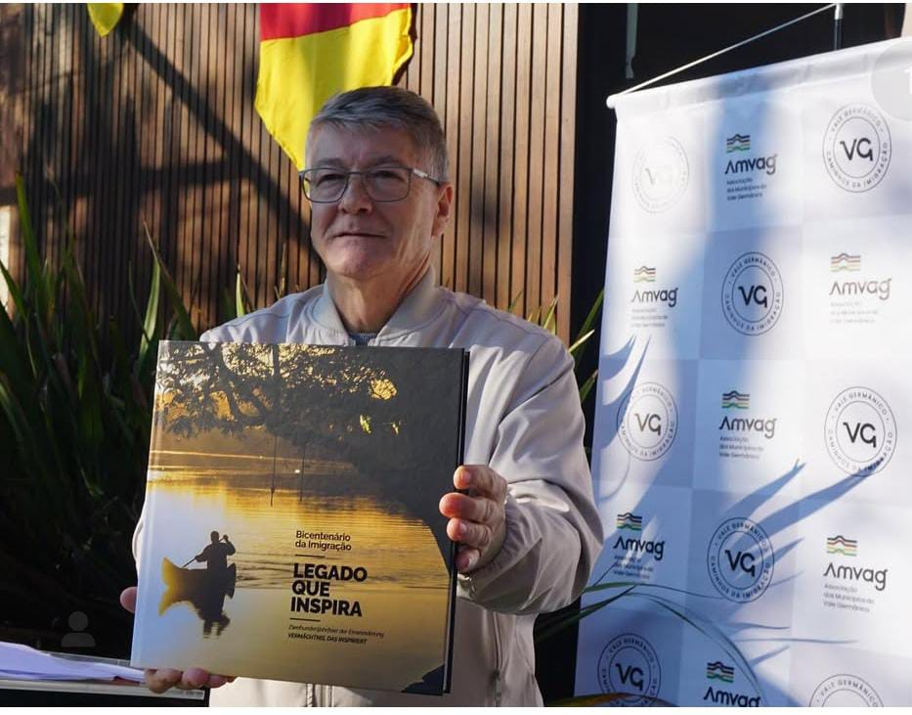

Slide 13
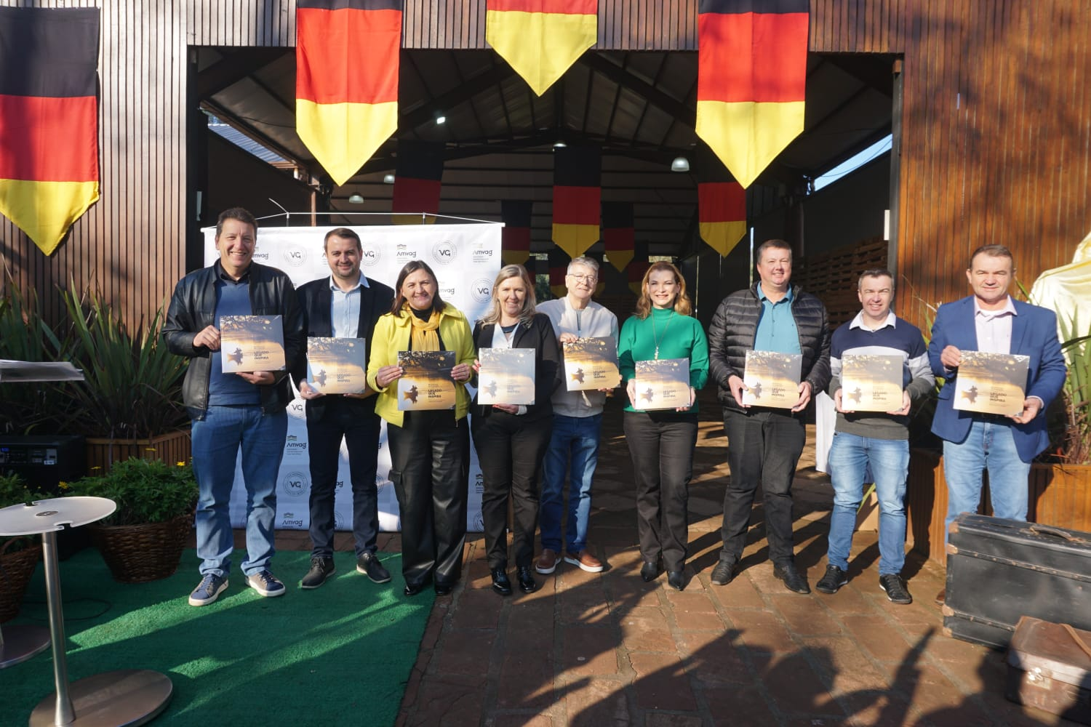
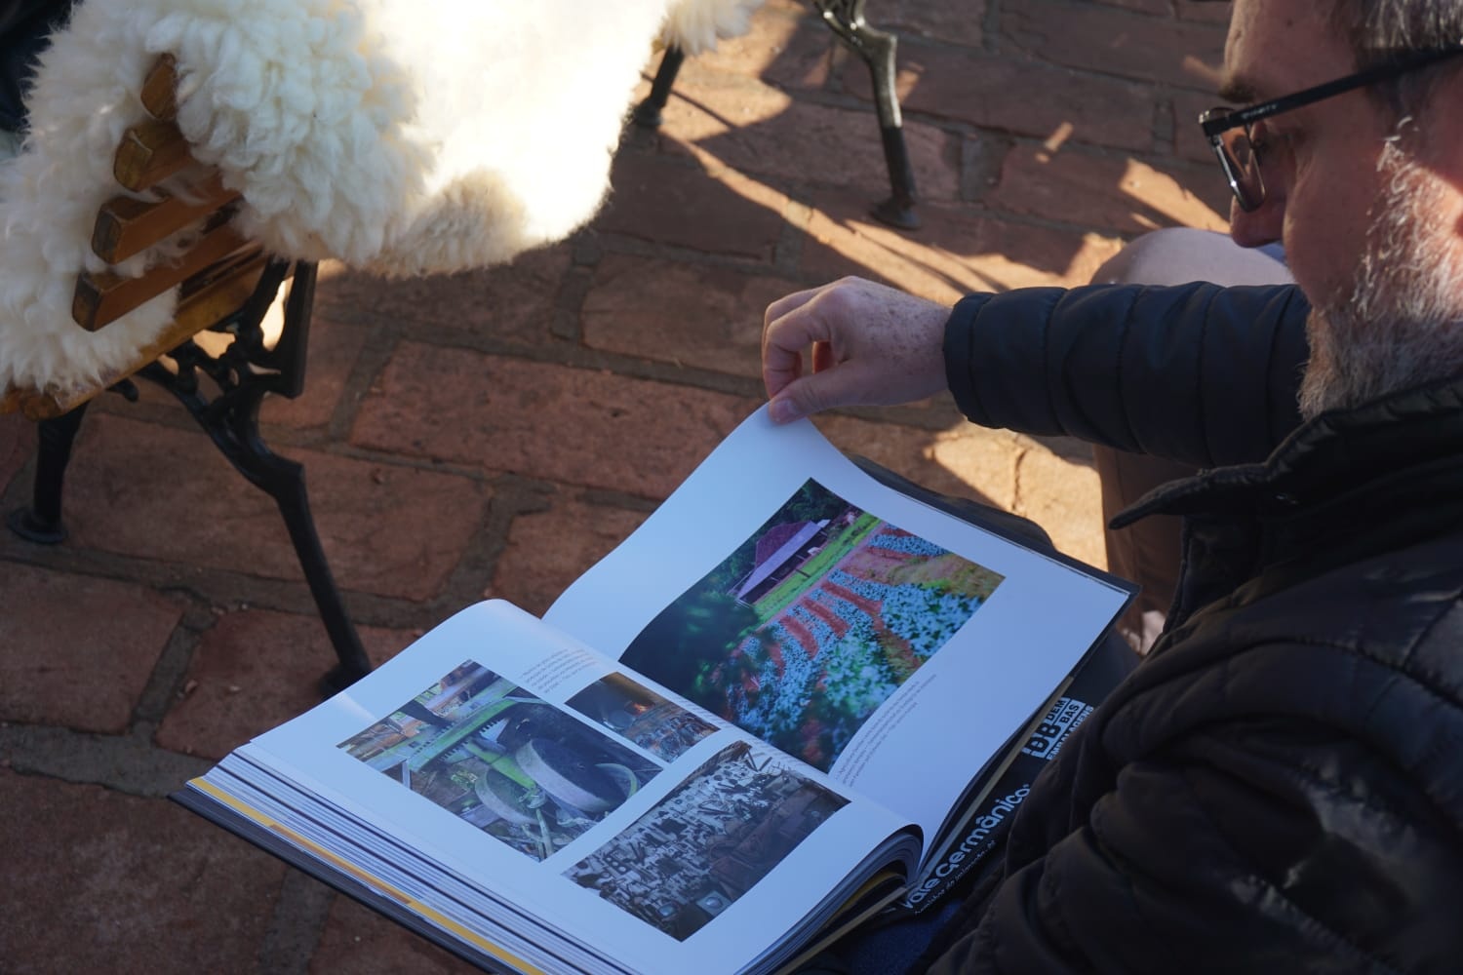

Slide 14
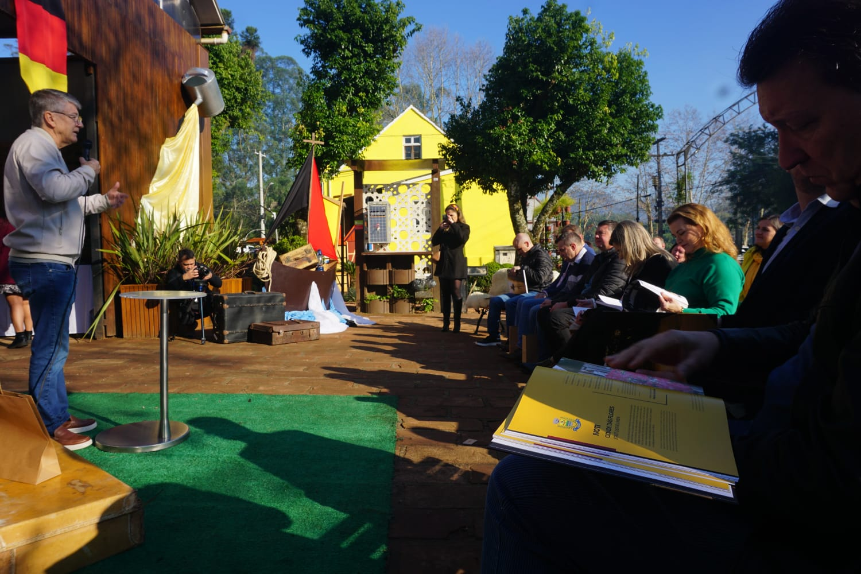

Slide 15
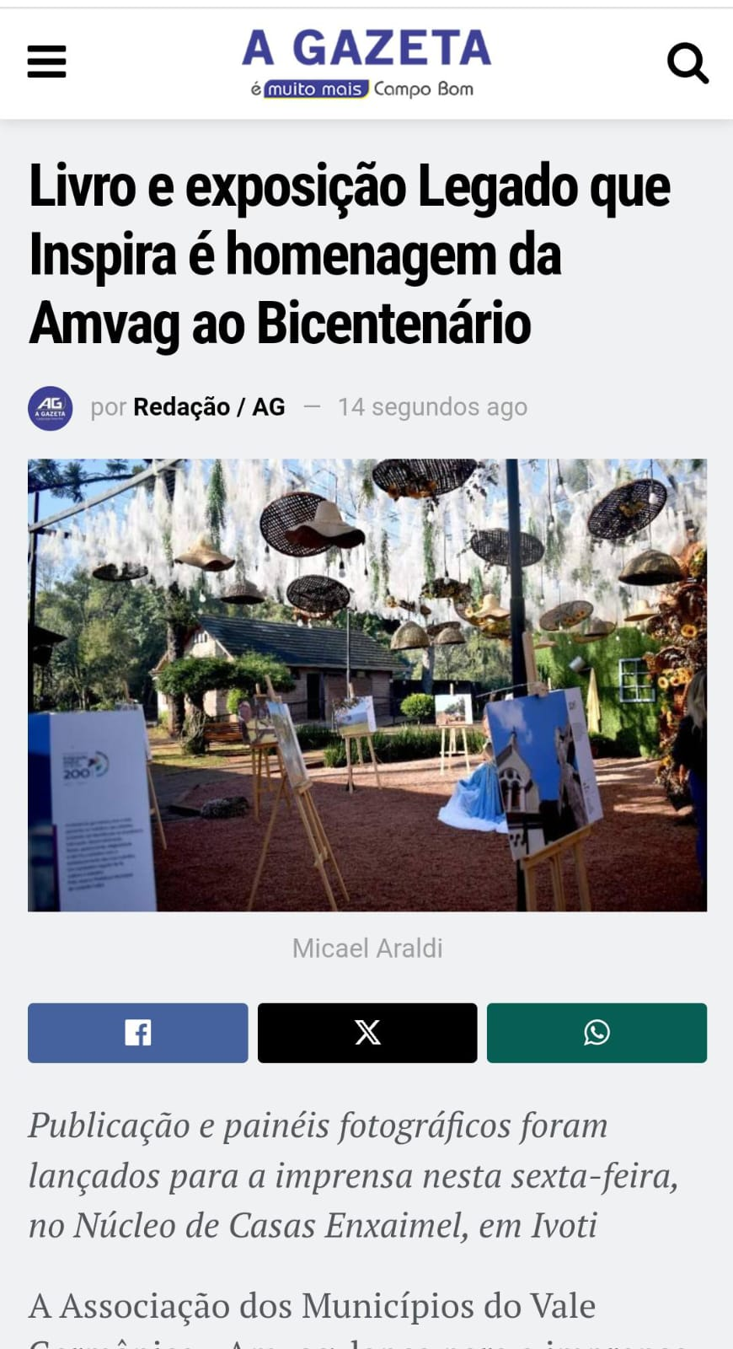


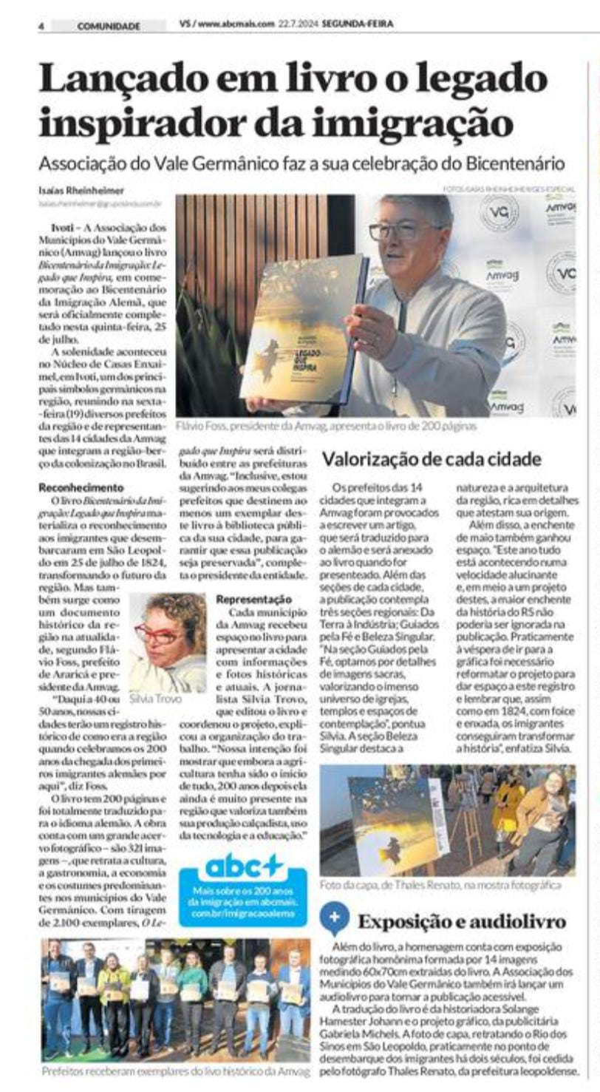
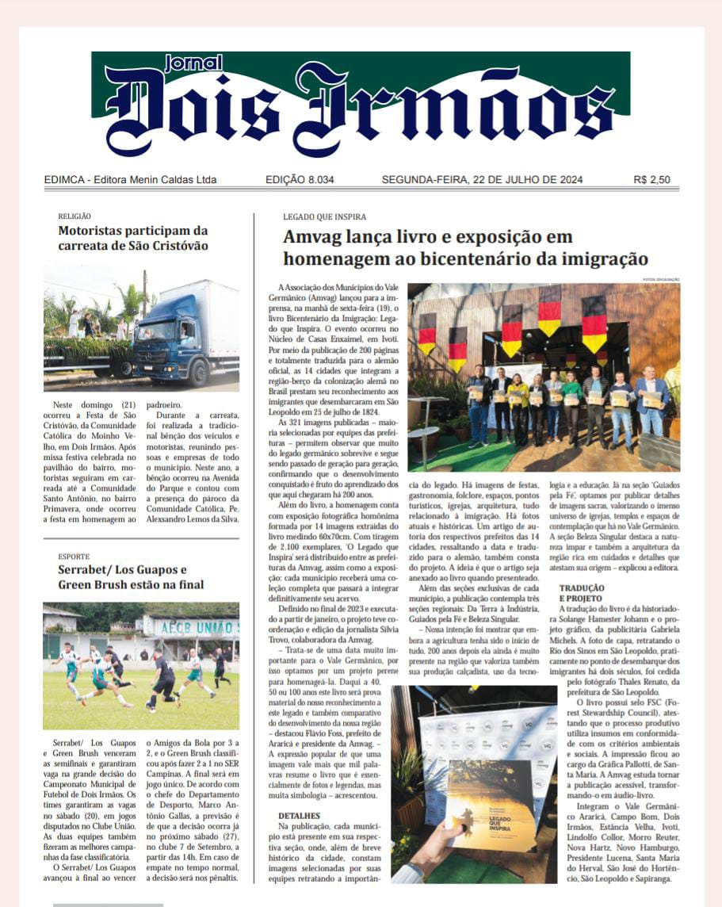
Visibilidade:

Slide 16
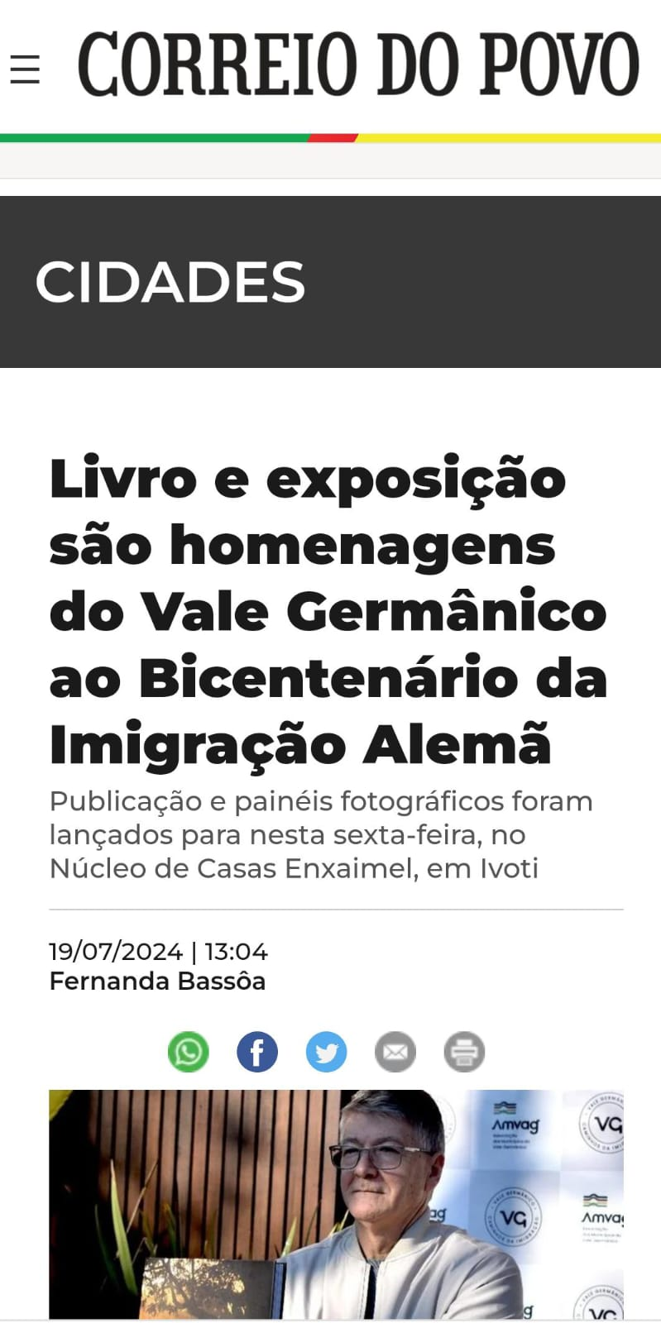
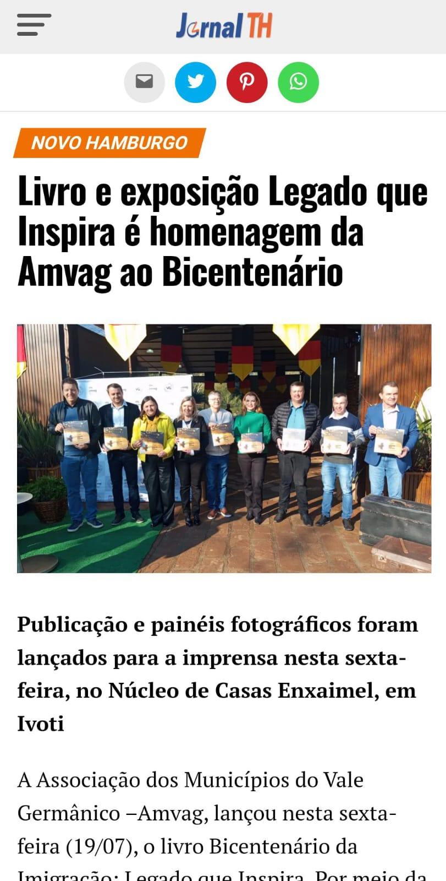
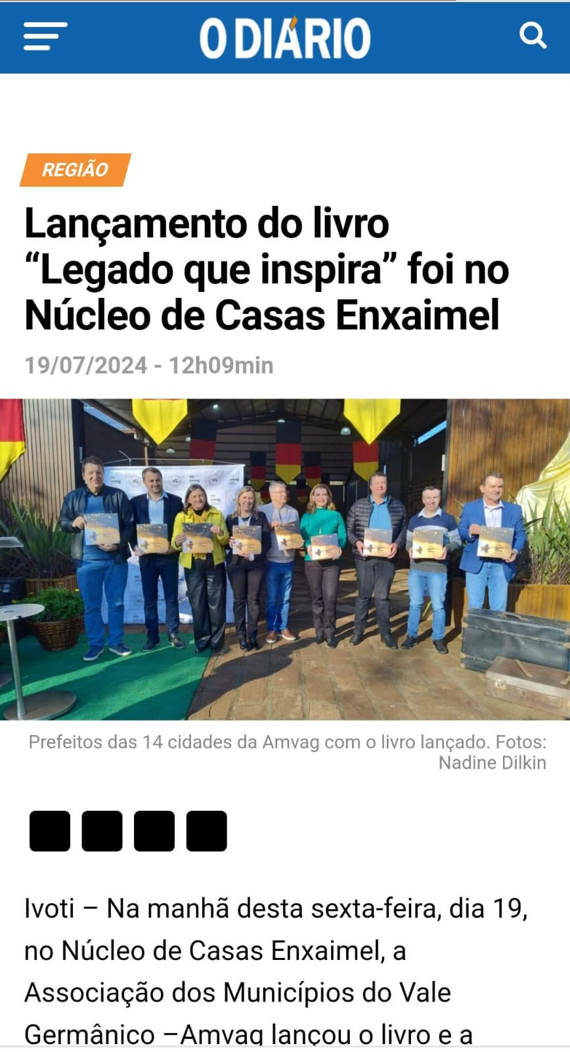

Slide 17
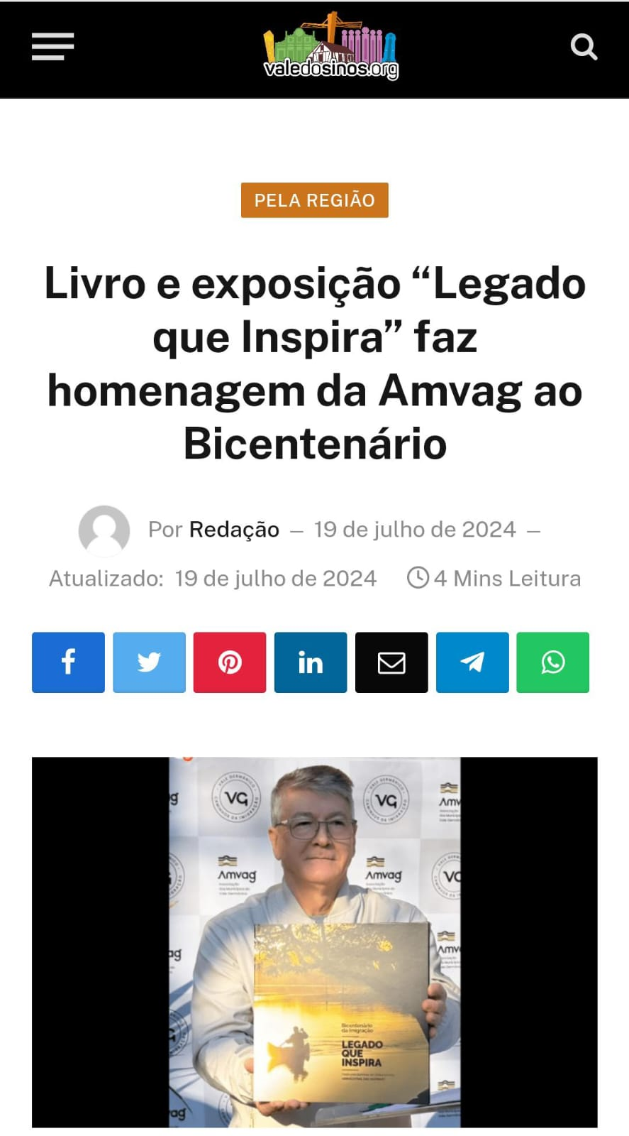

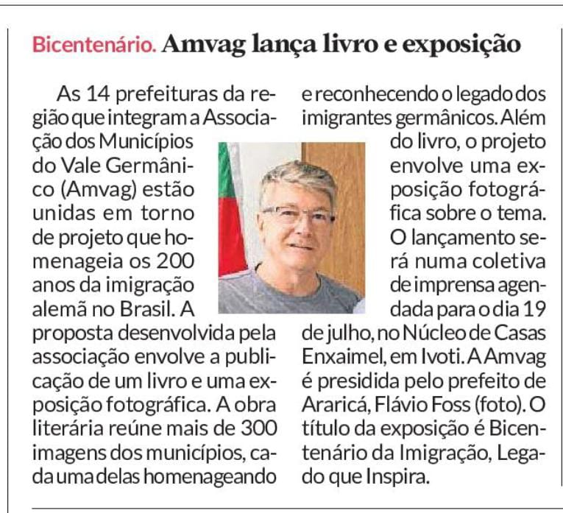

Slide 18
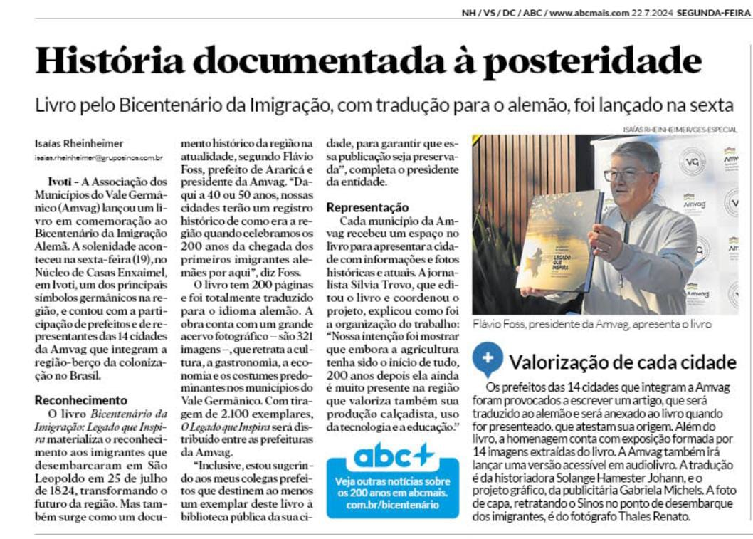
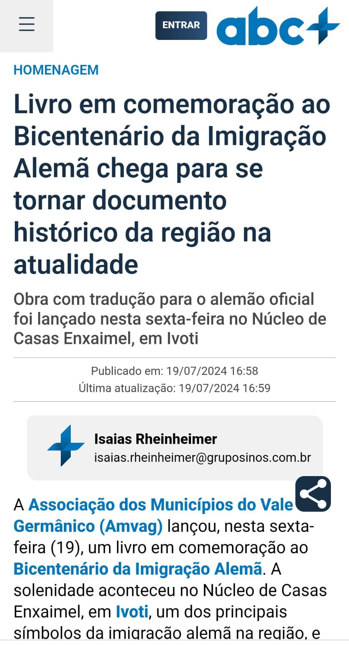

Slide 19
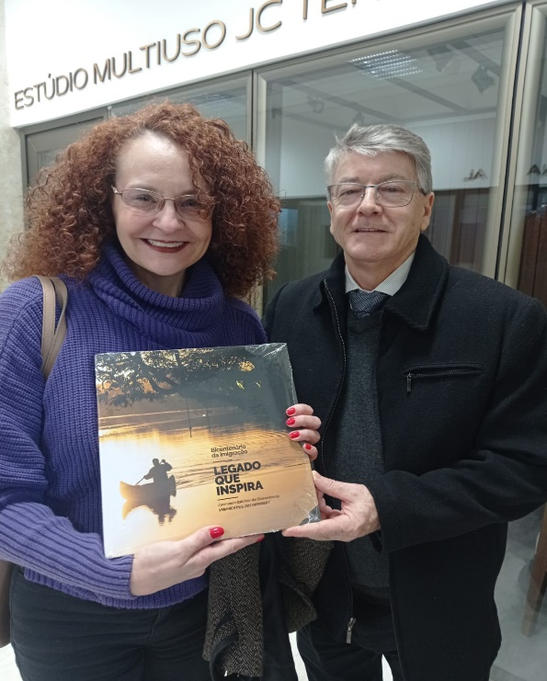
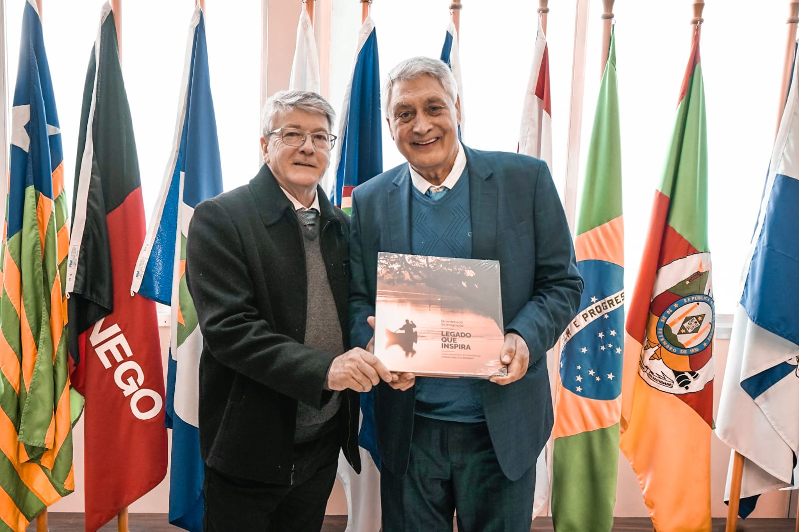
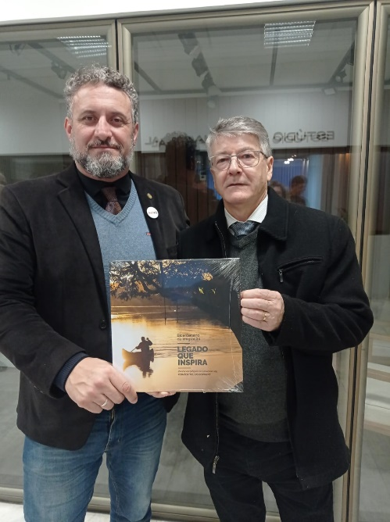
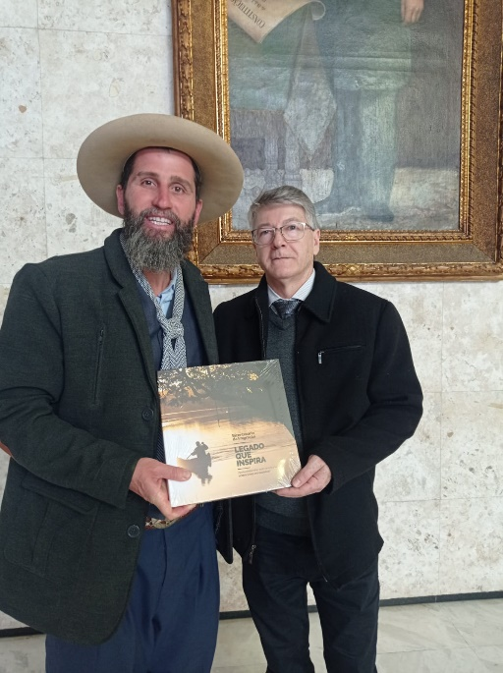
Livros chegaram à Assembleia Legislativa – cada deputado recebeu um exemplar

Slide 20
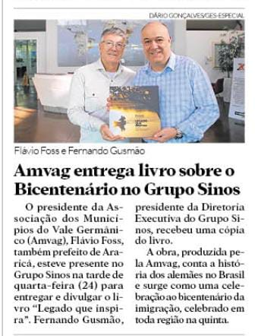
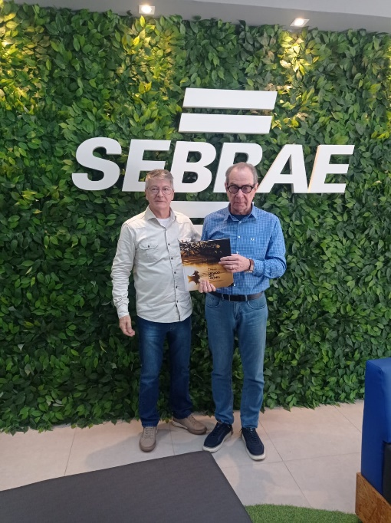
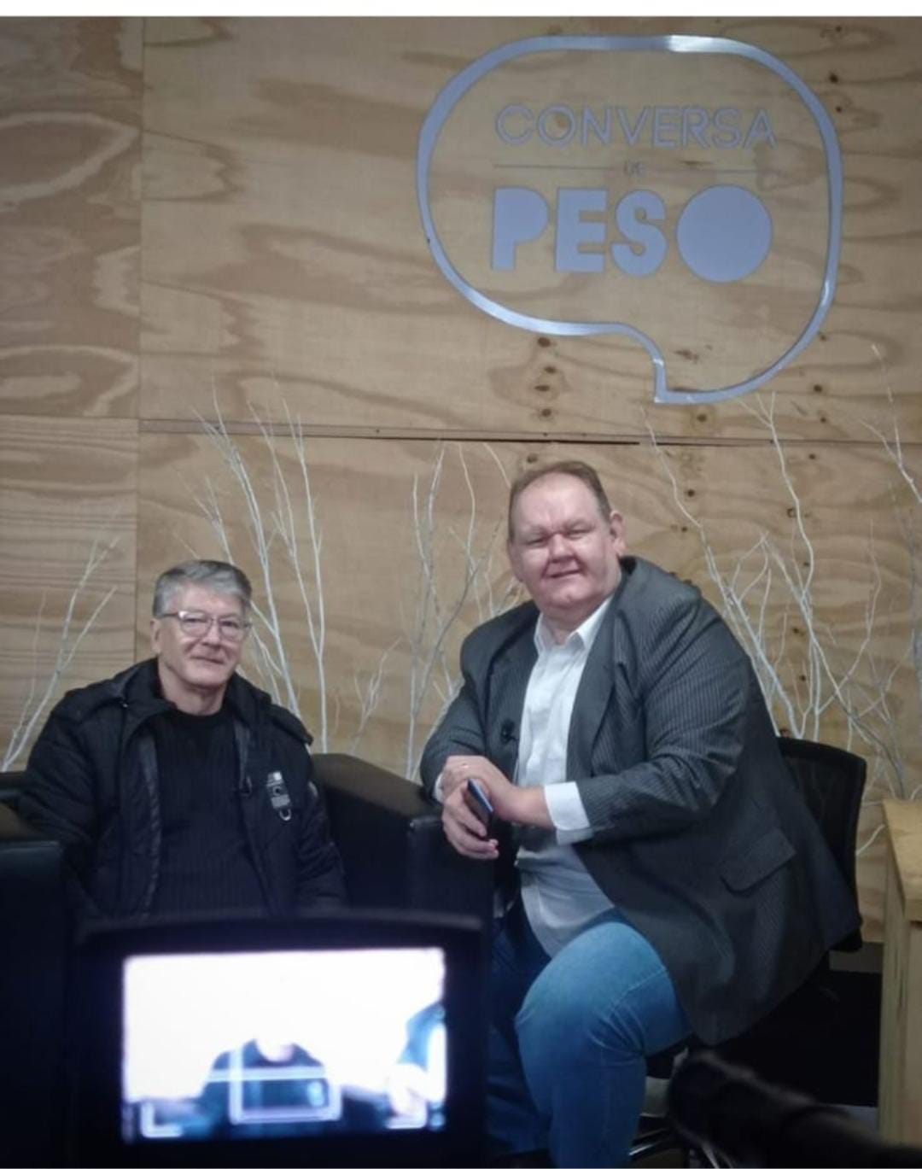
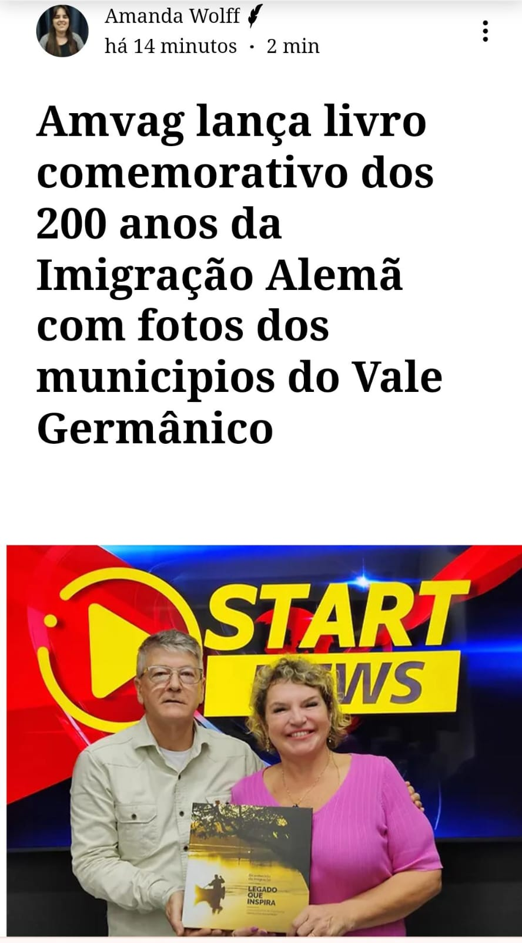
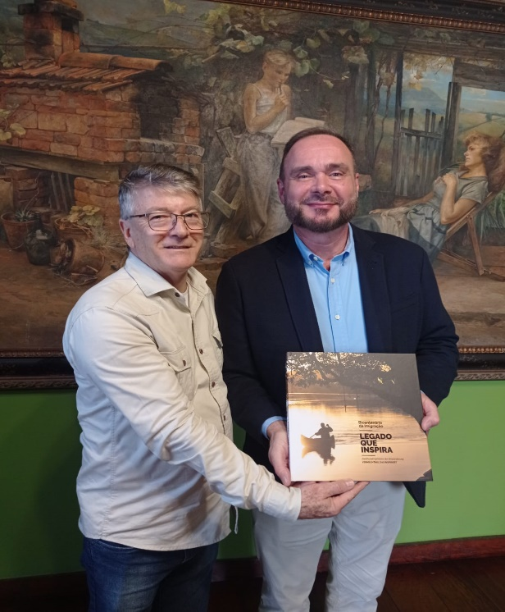
Imprensa, entidades e autoridades prestigiadas

Slide 21
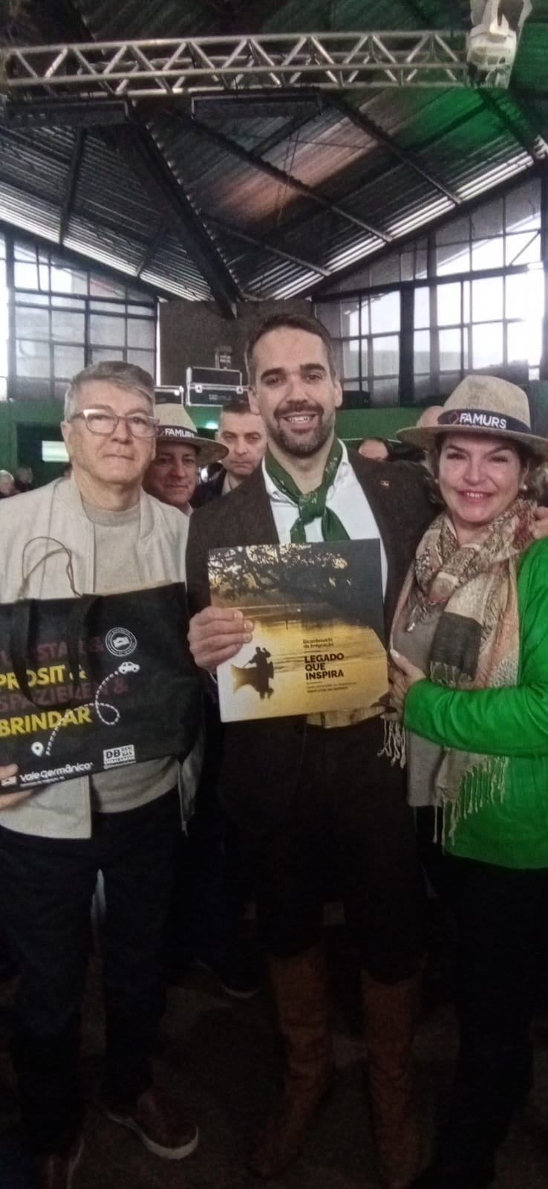
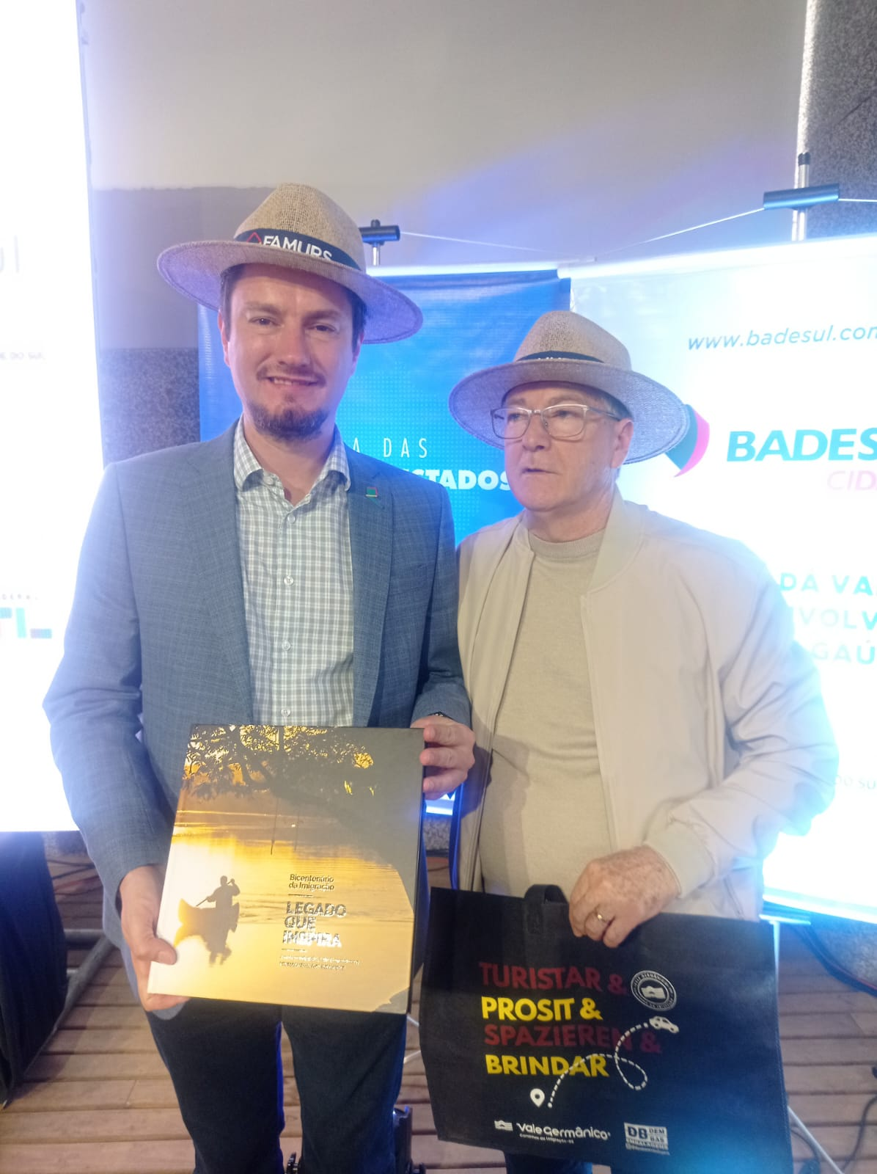
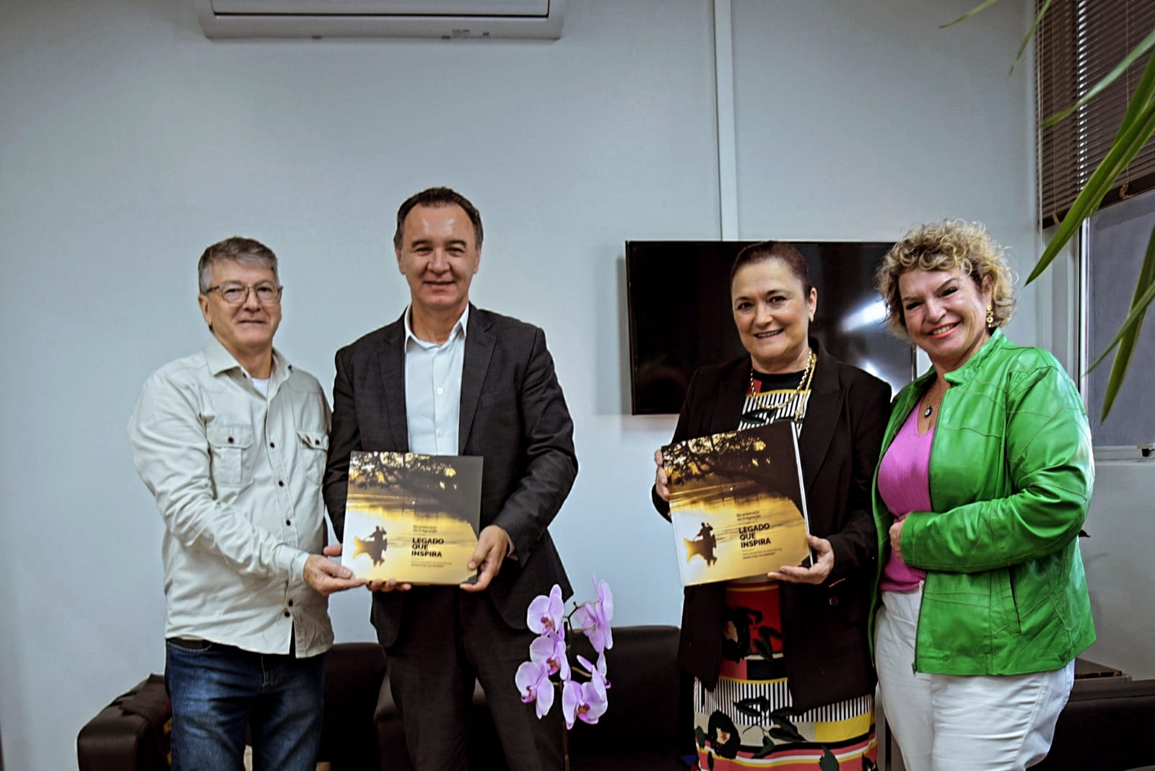

Slide 22
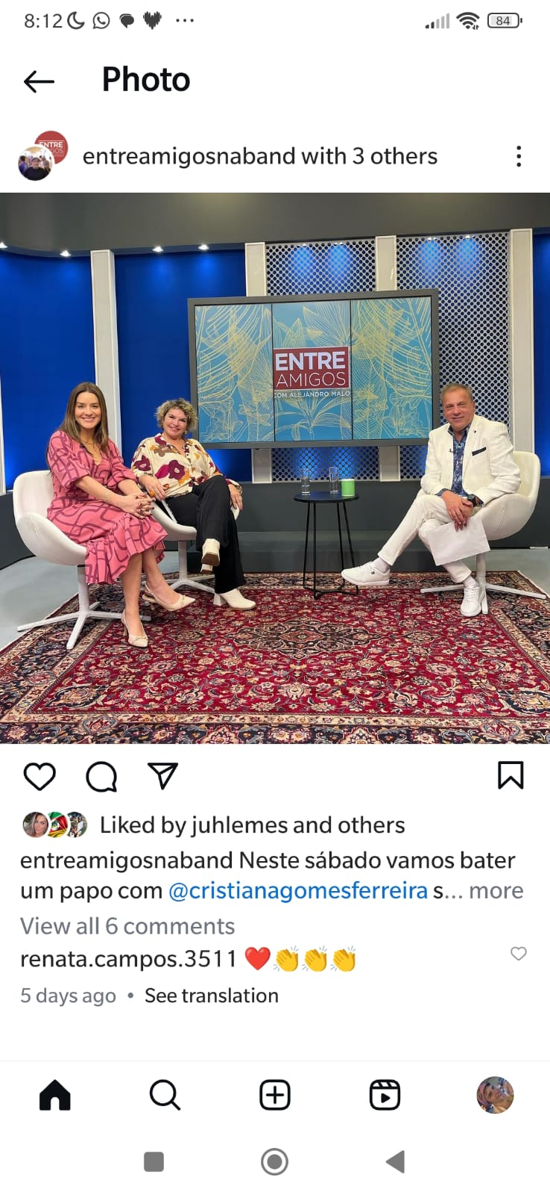
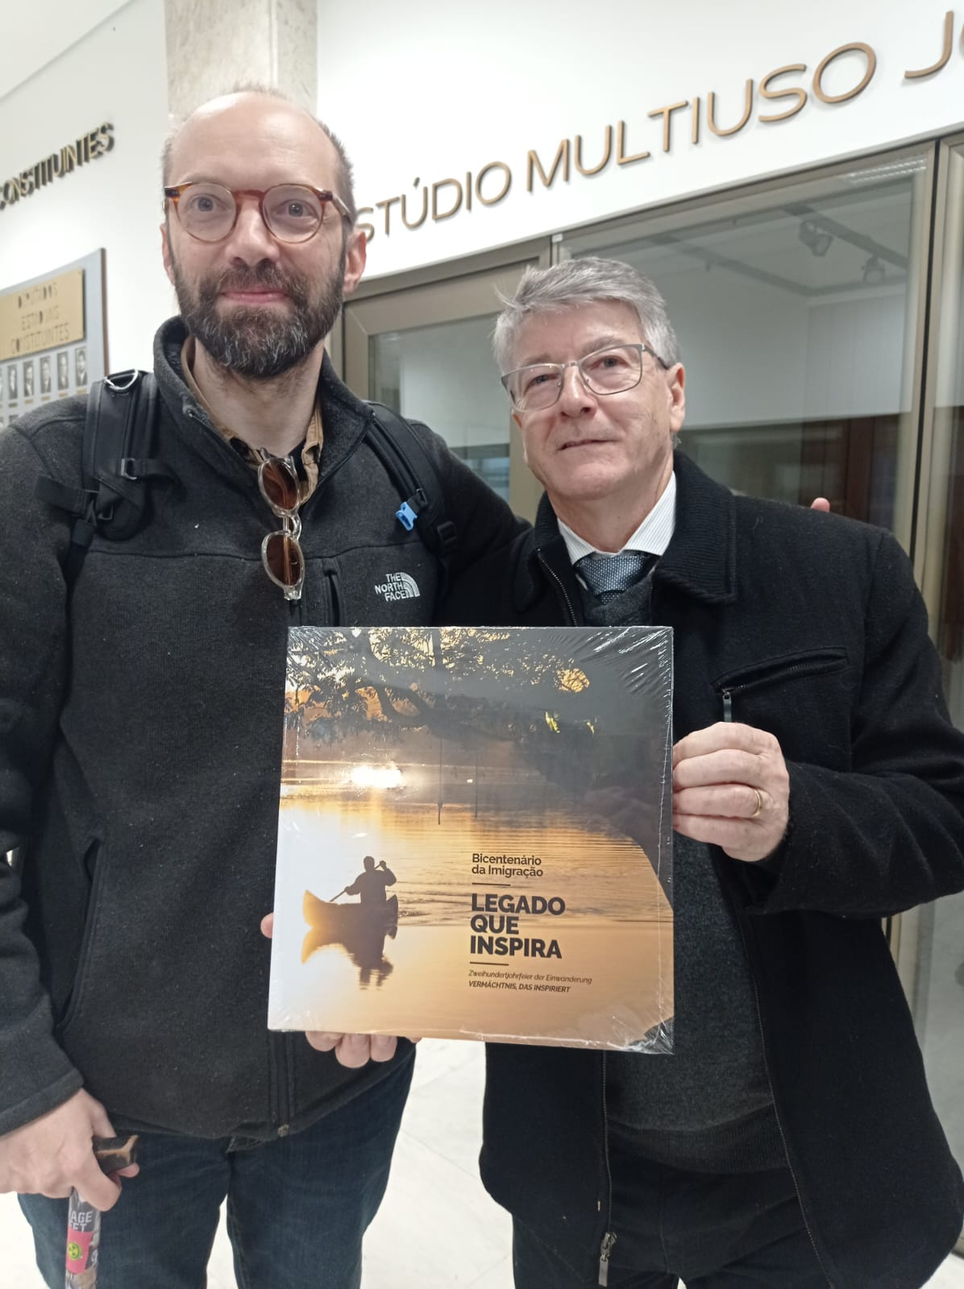
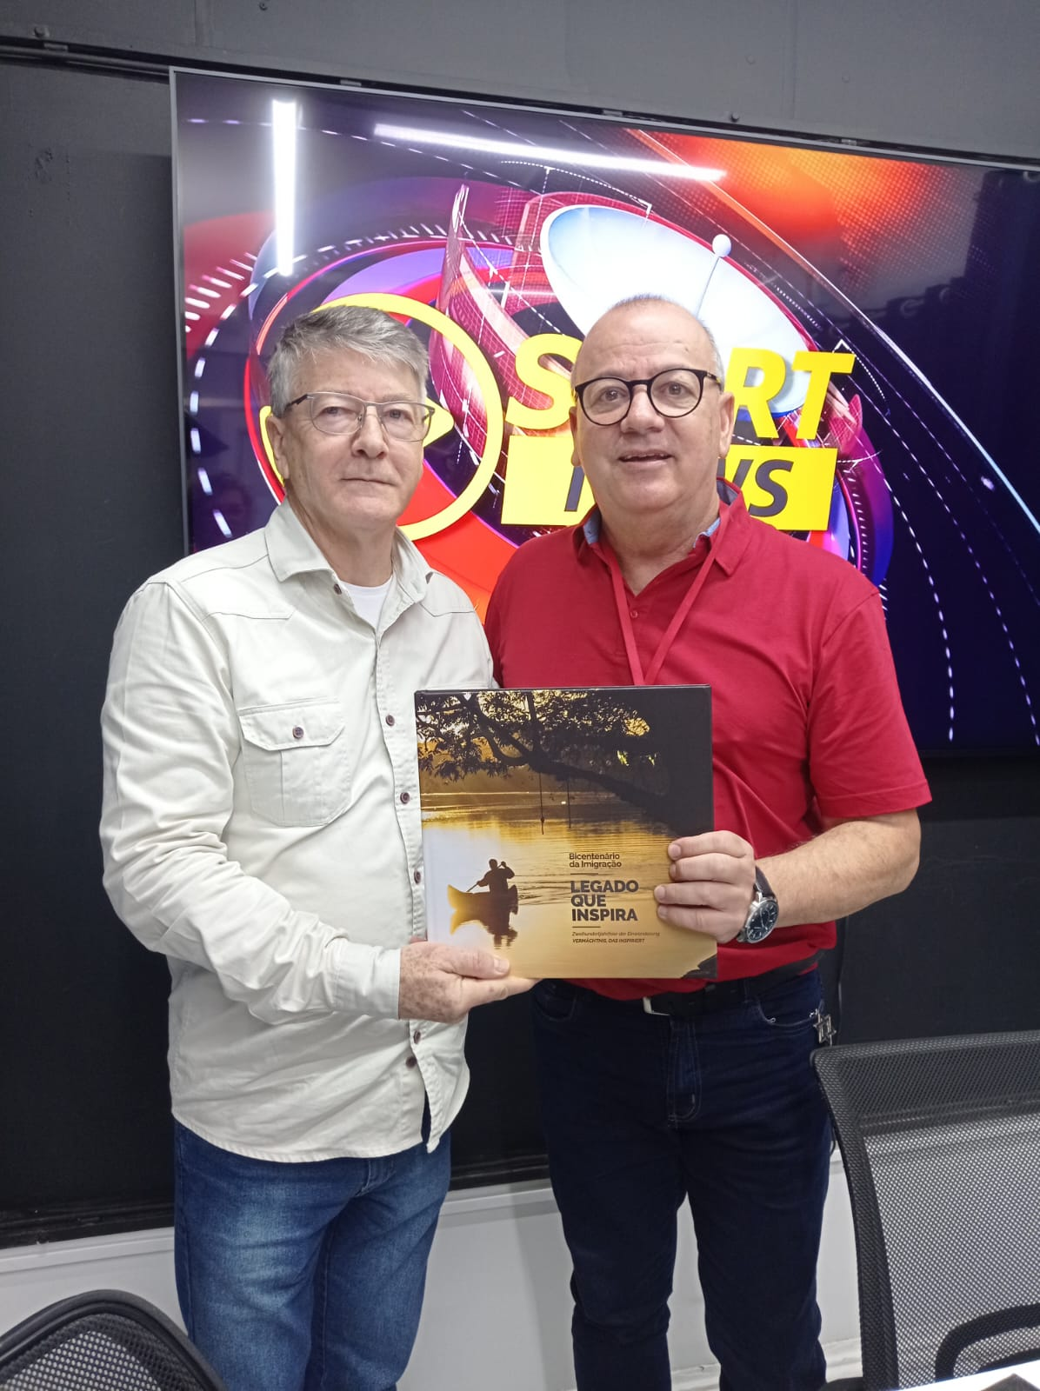

Slide 23
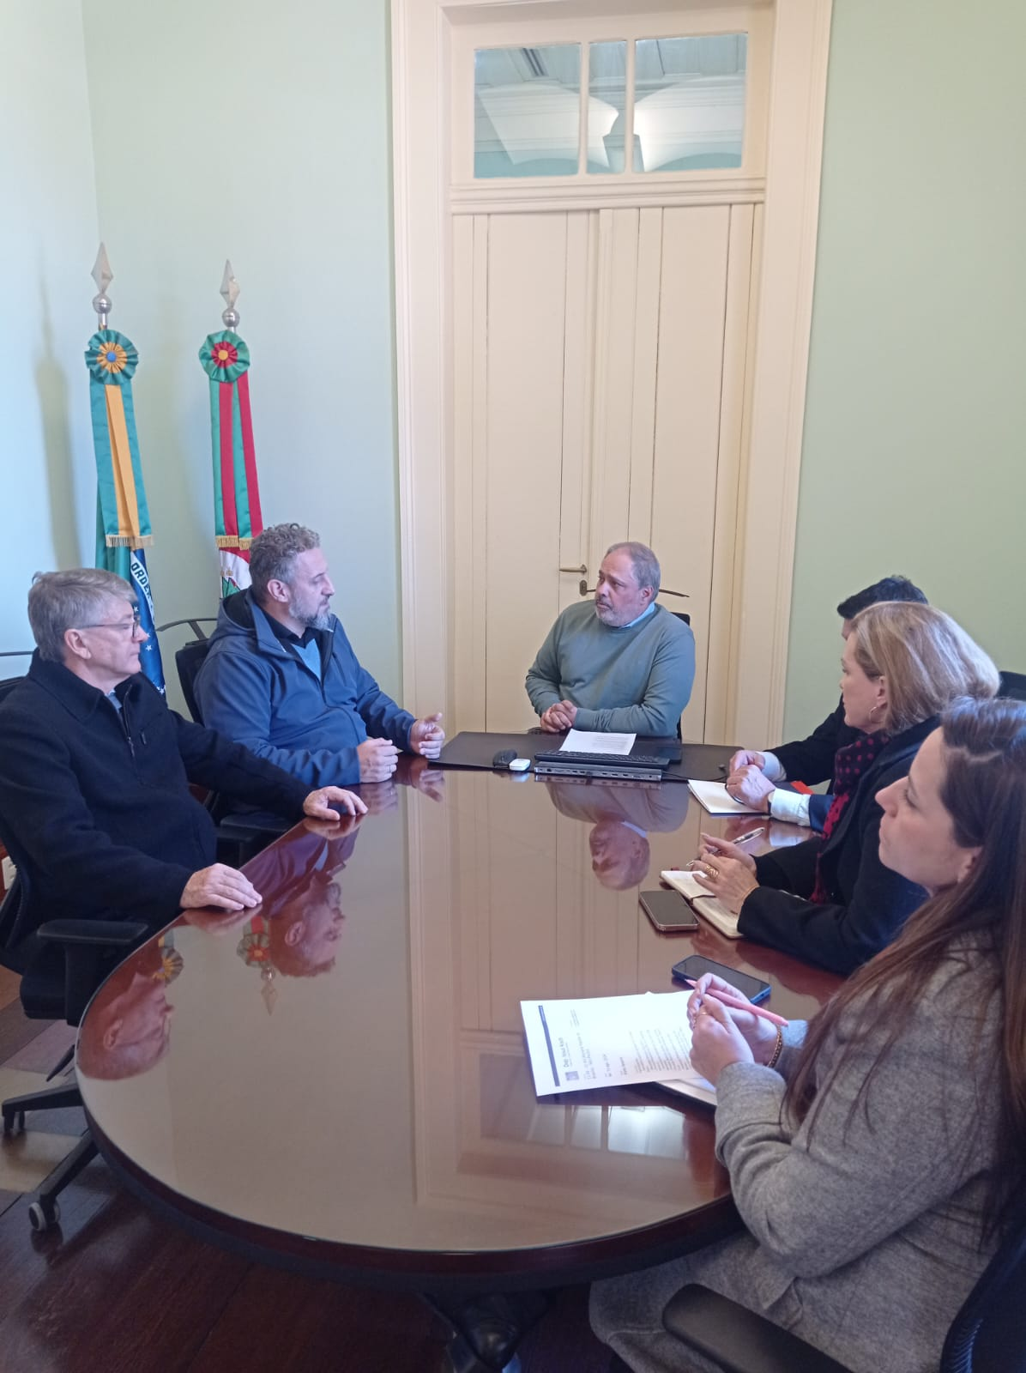

ERS 239, outra pauta que exigiu atenção

Slide 24

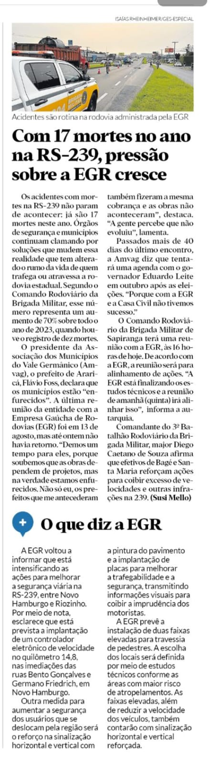


Slide 25
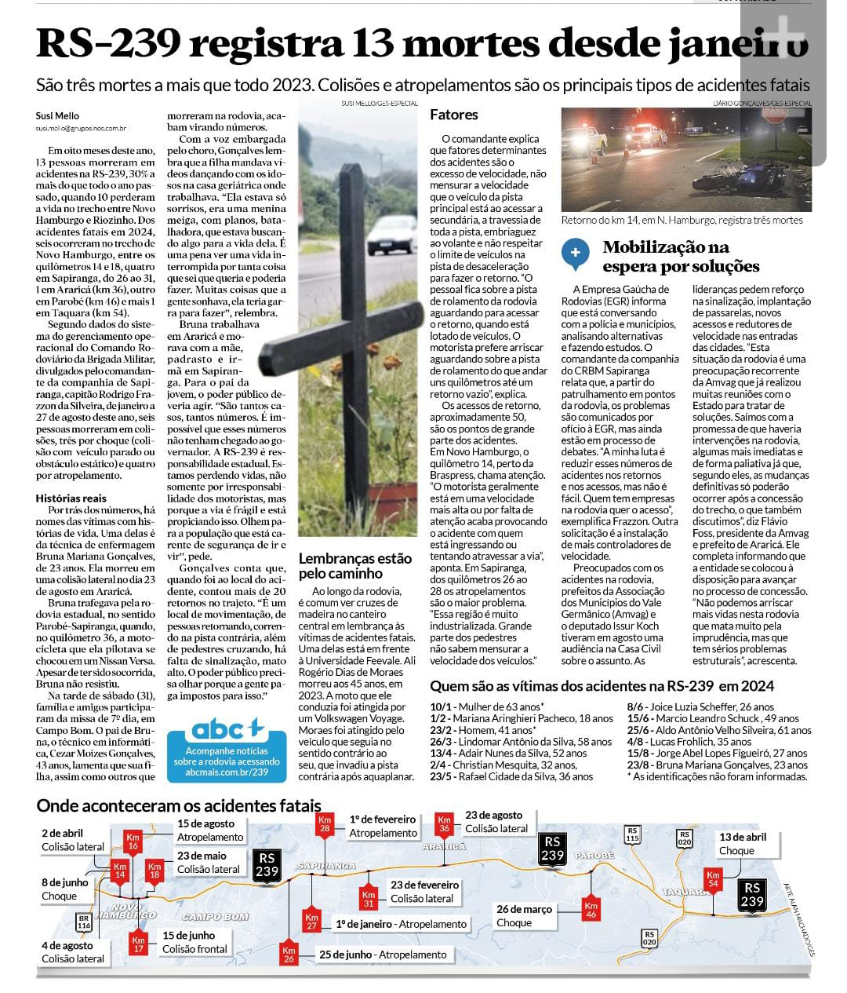
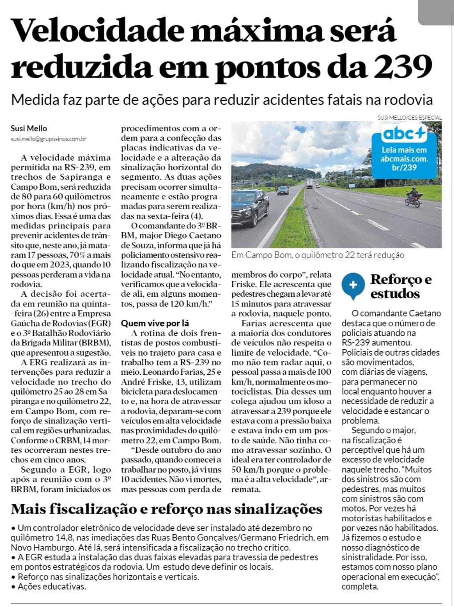

Slide 26
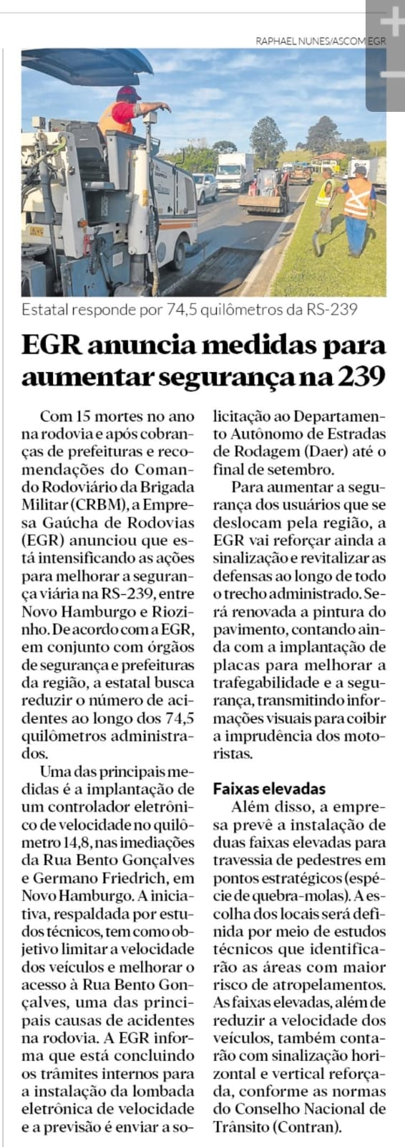
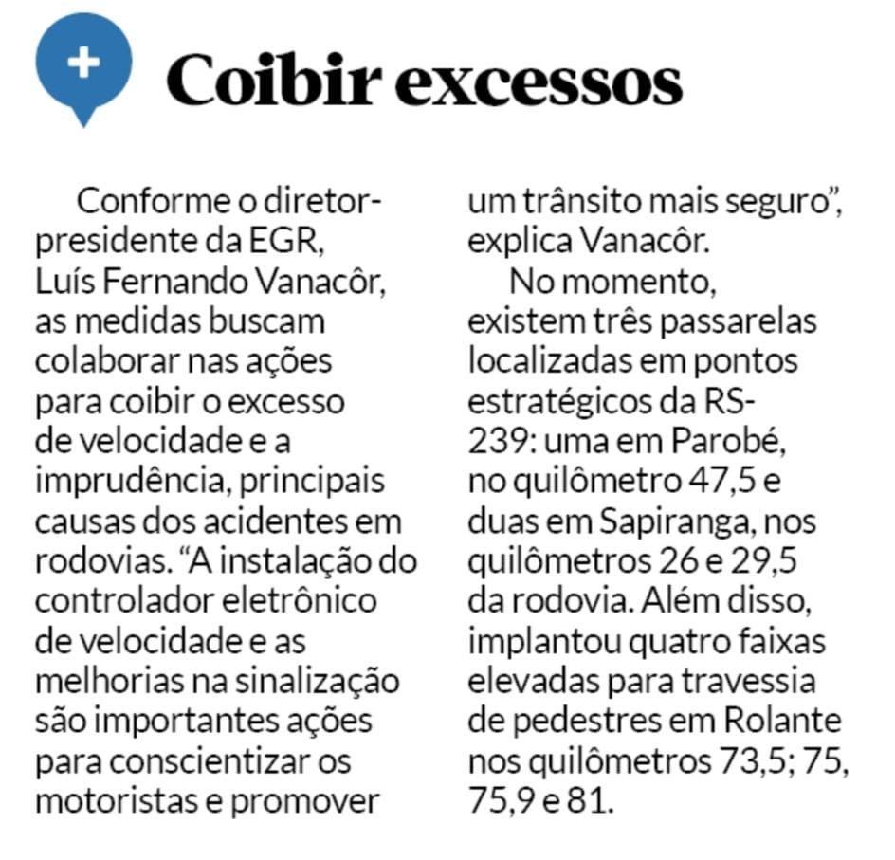

Slide 27




Turismo no Vale Germânico sempre em destaque

Slide 28




Slide 29



Slide 30


Dengue, outro tema que envolveu Amvag

Slide 31


Busca de emendas para projeto de sinalização turística regional

Slide 32
Embora atípico e mais desafiador em décadas devido à enchente, o ano de 2024 ficará marcado não apenas pelo que exigiu de todos vocês, prefeitos e prefeitas.

Slide 33
E sim porque neste ano, NOVE de vocês desligam-se com honra e orgulho da missão que os moveu nos últimos oito anos.

Slide 34
Carla Chamorro
Fátima Daudt
Flávio Foss
Flávio Jost
Gilmar Führ
Luciano Orsi
Mara Stoffel
Martin Kalkmann
Ary Vanazzi

Slide 35
Personalidades tão fortes e tão distintas que deixam marcas na Amvag; cada um a seu modo, numa convivência amistosa e de respeito à coletividade.

Slide 36
Não há entidade forte sem protagonistas!
Vocês fortaleceram a Amvag!!
Obrigada!

